Slide 1

Advies Tasforce versnelling innovatieproces stalsystemen
Webinar geur beleven & meten 29 april 2021

Slide 2
Adviezen
Cie Biesheuvel
Taskforce versnelling innovatieproces stalsystemen
METEN
    Versnel de ontwikkeling sensortechniek
    Kwaliteit en borging
Emissieplafond
    Emissieplafond (jaar)
    Piekemissie
Doelvoorschriften

Slide 3
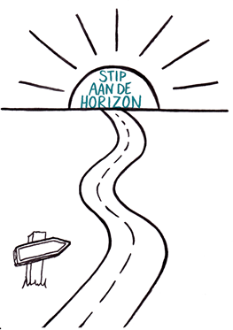
Advies Taskforce:
  Stalemissie meten, continue met sensoren (uurwaarden).
  Geur: nog 5 jaar ontwikkeling techniek nodig (?)
PERSPECTIEF
Inzicht geuremissie in tijd
  Dag en nacht, seizoenen, jaar, over de jaren.
    Emissieplafonds, piekemissies
  Relatie leggen met productiecyclus, -processen, maatregelen
  Managementtool voor veehouder (bijsturen)
  Communicatietool boer en burger: transparantie, dashboard
  Verantwoording: naleven vergunning
Meten = beter dan we nu weten met de emissiekengetallen / emissiefactoren
Meten = leven met een bepaalde onnauwkeurigheid
Minder geuroverlast

Slide 4


